Slide 1











Slide 2
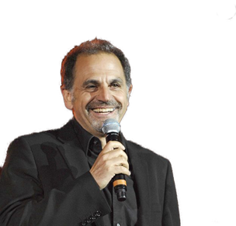

01. Images - Maîtresse
02. Gold - Capitaine Abandonné
03. Jakie Quartz - A La Vie, à L'amour
04. Pacifique - Quand Tu Serres Mon Corps
05. Muriel Dacq - Tropique
06. Lio - Les Brunes Comptent Pas Pour Des Prunes
07. Regg'Lyss - Mets De L'Huile!
08. Thierry Pastor - Sur Des Musiques Noires
09. Leopold Nord & Vous - C'est L'amour
10. Bassline Boys - On Se Calme!
11. Simon Et Les Modanais - Etoile Des Neiges
12. Demis Roussos - Quand Je T'aime
13. Corynne Charby - Pas Vu Pas Pris
14. Rose Laurens - Quand Tu Pars
15. Dennis' Twist - Tu Dis Que Tu L'm
16. Didier Barbelivien & Félix Gray - E Vado Via
17. Michel Fugain - Chaque Jour De Plus
18. Philippe Russo - Magie Noire
19. Eric Morena - Oh, Mon Bateau!
20. Claude Nougaro - Nougayork

Slide 3

















































